Slide 1
第十五节—化学平衡（下）

Slide 2
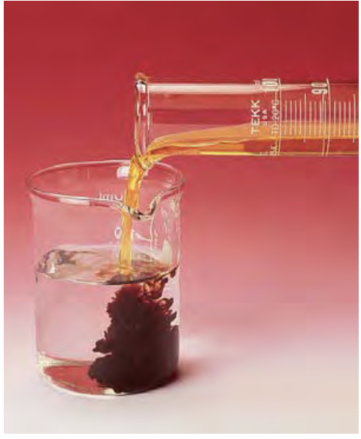
溶度积—solubility product
Calculate the $K_{sp}$ value for bismuth sulfide (${Bi}_{2}S_{3}$), which has a solubility of $1.0×{10}^{−15}$mol/L at 25°C.
难溶物在水中建立化学平衡
溶度积—平衡时的平衡系数，为解离的离子浓度之积—用$K_{sp}$表示
溶度积越大—反应越向右进行—溶解度更大
溶度积越小—反应越向左进行—溶解度更小
溶解度（solubility）—描述溶质在一定量的水中的量，ap化学以M（mol/L）为单位
写出溶度积公式
硫化铋沉淀
各离子的浓度
计算溶度积

Slide 3
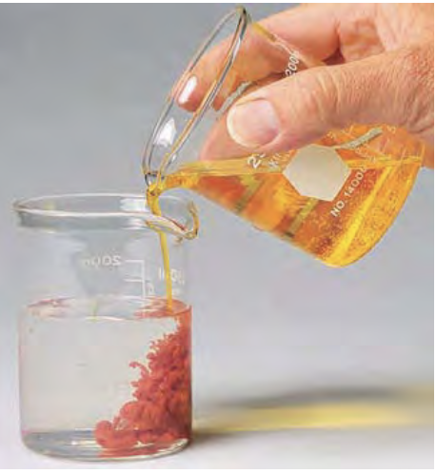
同离子效应—common ion effect
Calculate the solubility for silver chromate (${Ag}_{2}{CrO}_{4}$), which has a $K_{sp}$of $9.0×{10}^{−12}$at 25°C, in a 0.100 M solution of ${AgNO}_{3}$
初始浓度
如果溶液中存在和固体共同离子，固体的溶解度会降低
溶度积公式

Slide 4
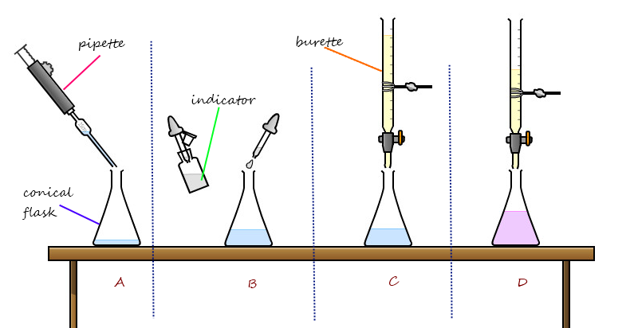
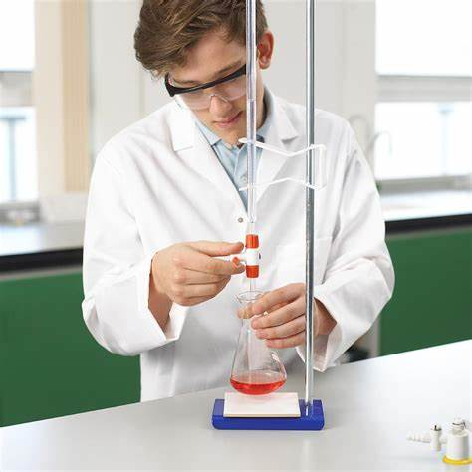
酸碱滴定—acid-base titration
用滴定管将已知物质的量浓度的酸（或碱）来测定未知物质的量浓度的碱（或酸）的方法
通过何时达到了均衡点（equilibrium point）
步骤——
1. 移液—将待测浓度液体用移液管移到锥形瓶里
2. 加入指示剂
3. 使用滴定管进行滴定
4. 达到均衡点记录滴定管滴定液体的体积
5.计算待测液体浓度
涉及到强酸或强碱的滴定用化学计量学分析
一个手缓慢调整活塞，另一个手旋转锥形瓶

Slide 5
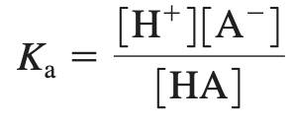
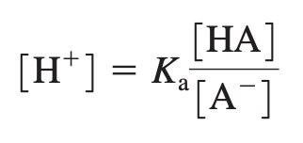
缓冲液—buffer solution
弱酸解离公式
缓冲液中加入氢氧根离子
缓冲液中加入氢离子
缓冲液—无论加入氢离子或氢氧根离子pH值都不会发生明显变化的溶液
量接近的弱酸和其共轭碱可以组成缓冲液
e.g. $HC_{2}H_{3}O_{2}$和$C_{2}H_{3}O_{2}^{−}$
氢离子会与共轭碱反应生成弱酸，造成少量氢离子解离
氢氧根离子会与弱酸反应生成共轭碱，减少少量氢离子解离
最理想的缓冲液—共轭碱浓度等于弱酸浓度
改写
AP化学重要公式

Slide 6
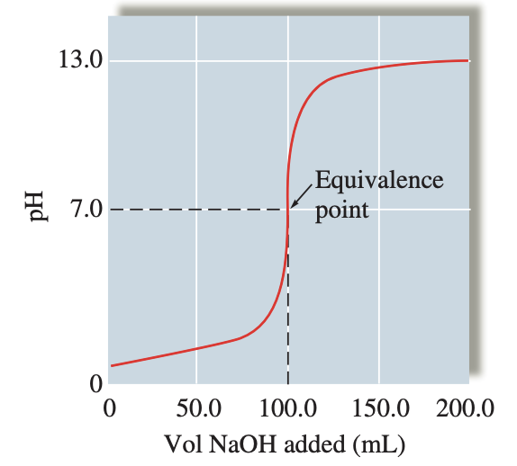
强酸强碱滴定
均衡点时pH值为7—此时溶液里氢离子和氢氧根离子结合成水
均衡点前pH上升缓慢—此时氢离子浓度大，氢氧根离子的加入对pH值影响不大
临近均衡点时pH上升迅速—此时氢离子浓度小，氢氧根离子的加入对pH值影响大
0.1M氢氧化钠溶液滴定50ml ，0.2M硝酸

Slide 7
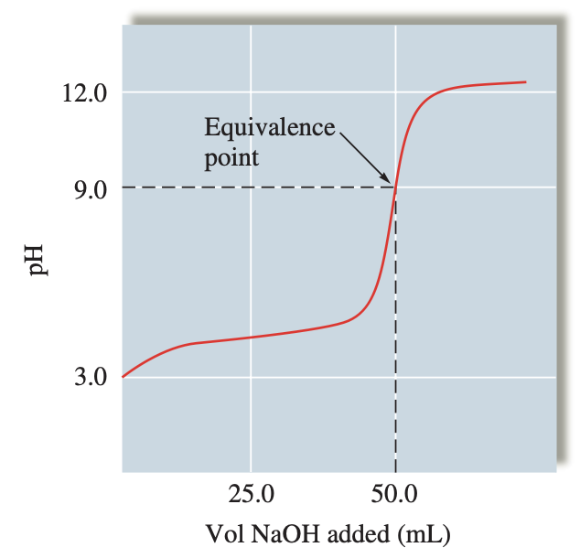
弱酸强碱滴定
弱酸和氢氧根离子反应生成水和弱酸的共轭碱
均衡点pH值大于7—共轭碱乙酸根离子显碱性
半中和点（Half- equivalence point）—足够的碱将正好一半的酸中和—弱酸浓度与共轭碱浓度相等—理想缓冲液
半中和点pH值等于${pK}_{a}$
Half- equivalence point
0.1M氢氧化钠溶液滴定50.0 mL，0.10 M乙酸

Slide 8
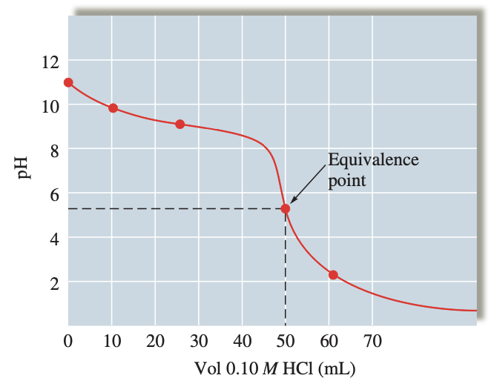
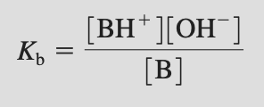
强酸弱碱滴定
弱碱和氢离子反应生成弱酸
均衡时pH值小于7—共轭酸铵根离子显酸性
半中和点—足够的酸将正好一半碱酸中和—弱碱浓度与共轭酸浓度相等—理想缓冲液
半中和点pOH值等于${pK}_{b}$
0.1M盐酸滴定100ml, 0,05M氨水

Slide 9
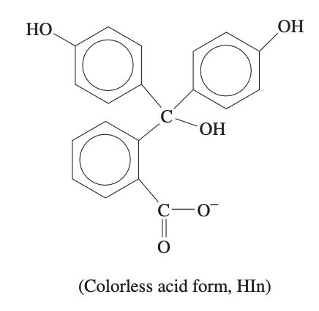
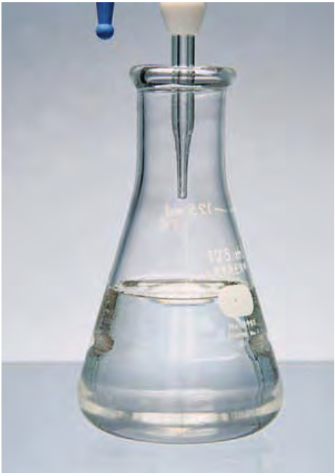
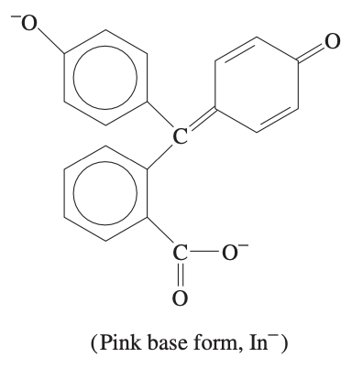
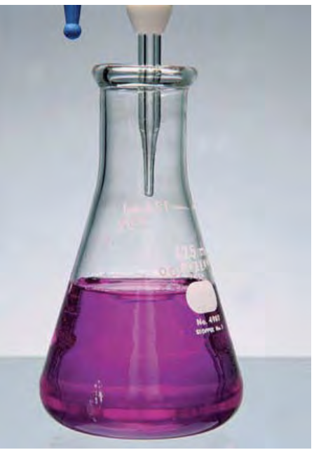
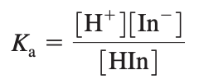
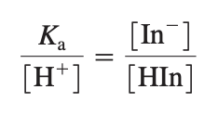
指示剂（上）—indicator
酚酞无色状态
酸碱—指示剂通过改变颜色指示中和反应的完成
常见指示剂为弱酸—用$HIn来表示，In^{−}$为遇碱失去质子的状态
e.g. 有一个指示剂$HIn$，通常状态为红色 $K_{a}=1×{10}^{−8}$， $In^{−}$为蓝色
酚酞失质子变粉状态
解离
变形

Slide 10
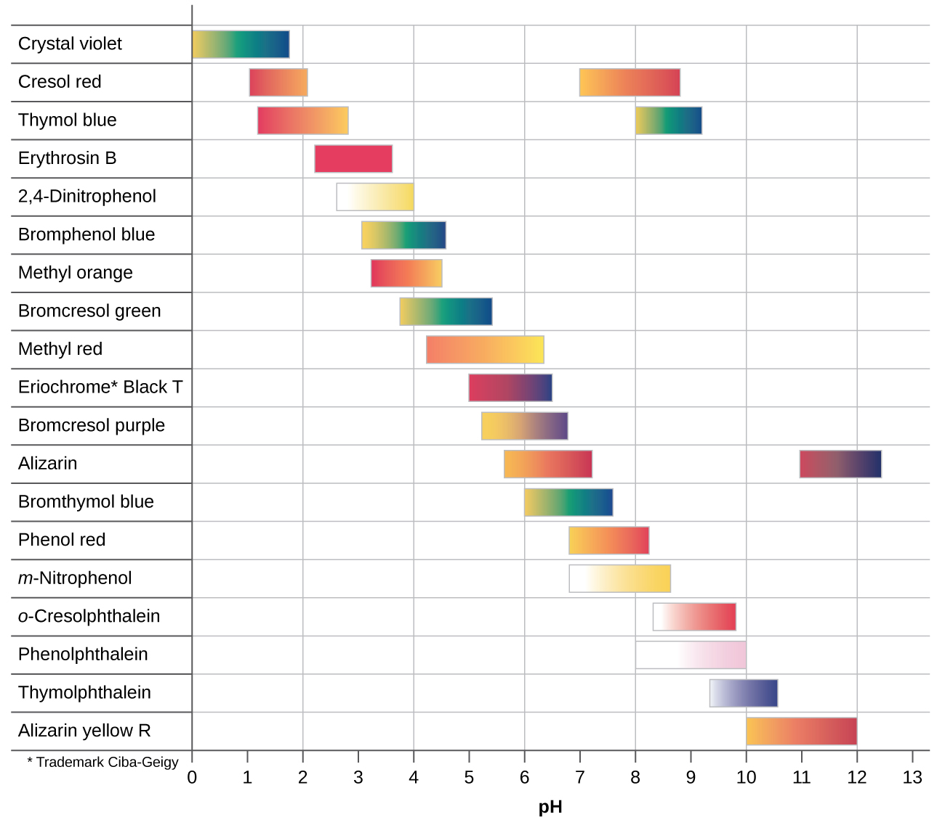
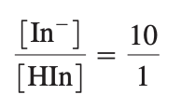
指示剂（下）—indicator
碱滴定酸颜色变化when
碱滴定酸时， $In^{−}$/ $HIn等于$1/10 的时候发生肉眼可见的颜色变化
酸滴定碱时， $In^{−}$/ $HIn等于10$ 的时候发生肉眼可见的颜色变化
选择指示剂时要考虑三点——
1. 滴定反应类型
2. 均衡点pH值
4. 指示剂的${pK}_{a}$值
酸滴定碱颜色变化when
各种指示剂的变色区域

Slide 11
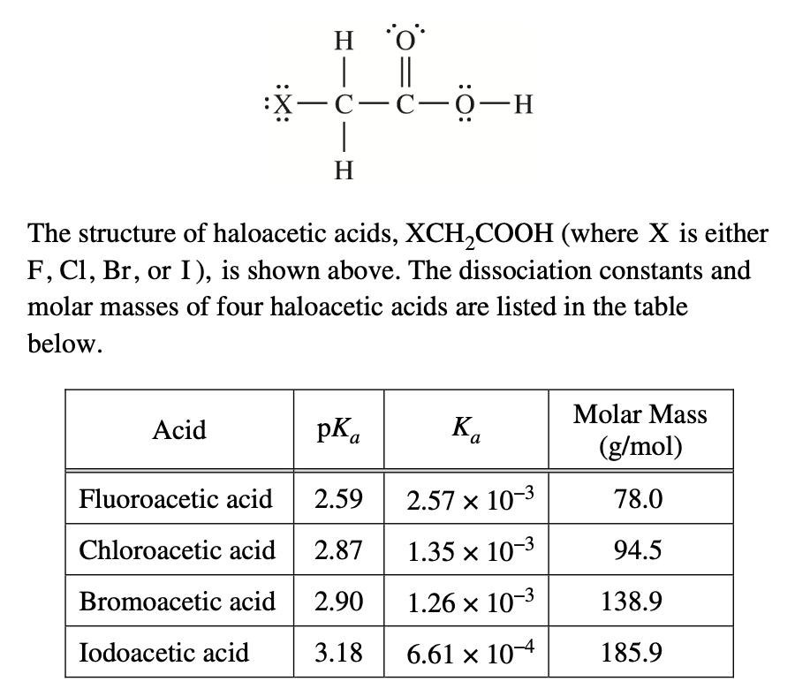
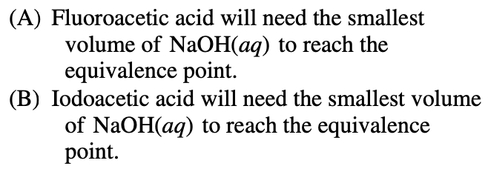
Practice 1
A student titrates 10.0 mL samples of 1.0 M solutions of each of the haloacetic acids with a standard solution of NaOH. Which of the following statements correctly predicts the volume of NaOH(aq) needed to reach the equivalence point?
因为弱酸和强碱滴定几乎是完全反应，因此与酸性无关，用化学计量学分析，相同量的酸与等体积的氢氧化钠反应。

Slide 12
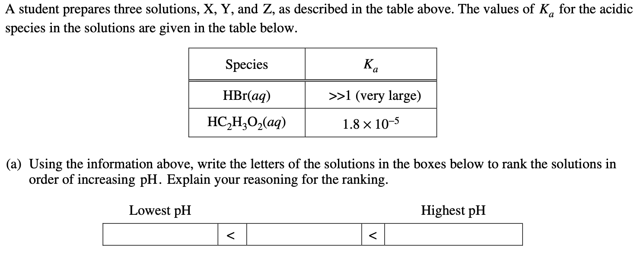
Practice 2
(a).因为y中有强酸和盐，所以氢离子浓度最高，pH最低
；x会反应，中和氢离子和氢氧根离子，所以pH值
为7，Z为缓冲液，pH值在4.47左右
Y
Z
X
Increase, because [$H^{+}$] decreases
Z is a buffer solution, while Y is not

